Slide 1


义务教育《信息科技》七年级下册
第4单元 融入未来数字社会——互联网未来展望
项目 2
智慧互联全覆盖
——移动互联新发展
阜阳市临泉县第四中学
李肖霞

Slide 2

项目2 智慧互联全覆盖——移动互联新发展
项目情境
移动互联网蓬勃兴起，通信技术的升级让生活更便捷，如可以秒速下载电影、在线学习、移动支付等。
那么移动互联是如何发展的呢？请你和李明同学一起上网搜索移动互联技术的相关资料，撰写展示方案，向同学分享移动技术发展的最新成果。
第4单元 融入未来数字社会

Slide 3
项目2 智慧互联全覆盖——移动互联新发展
学习目标
项目目标
素养目标
（1）了解常见的移动互联方式，并能找到身边的移动互联应用。
（2）了解移动互联技术的发展历程，知道5G技术及其特点。
（3）了解移动互联技术对学习、生活带来的影响，知道移动互联技术未来发展趋势。
撰写移动互联发展最新成果展示方案，并向同学分享。
第4单元 融入未来数字社会

Slide 4

项目2 智慧互联全覆盖——移动互联新发展
核心问题
项目
问题
素养
问题
（1）移动互联网硬件发展有哪些趋势？
（2）移动互联技术的发展有哪些特点？
（3）移动互联应用的发展有哪些趋势？
(1)了解常见的移动互联方式有哪些？
(2)了解什么是5G技术，5G技术有哪些特点？
(3)了解身边有哪些移动互联应用？
第4单元 融入未来数字社会

Slide 5

项目准备
项目实施
评价提升
总结拓展
了解移动互联技术；
设计展示方案思路
一
了解硬件、技术发展；
分析应用，撰写方案
二
目录
项目评价；
素养提升
三
课堂总结；
拓展延伸
四

Slide 6

1．了解移动互联技术
阅读学生手册和学历案，了解什么是移动互联技术，思考移动互联技术、移动通信技术和互联网技术之间的关系,并通过拖放右侧内容到左图中展示三者之间的关系。
移动互联技术
移动通信技术
互联网技术

Slide 7
1．了解移动互联技术
（1）寻找常见的移动互联方式和应用
讨论交流，说一说生活中常见的移动互联方式以及移动互联应用，完成下表。
移动互联方式 | □数据流量 □无线网络 □个人热点 其他 。
移动互联应用 | □移动支付 □移动通信 □移动娱乐 □移动购票 □移动订餐 其他 。

Slide 8
1．了解移动互联技术
（2）新一代移动互联技术：5G技术
阅读材料，了解什么是5G技术，议一议，5G技术在移动互联网中还有哪些应用，在下图填写完整。
议一议
我了解5G技术是一种移动通信技术，它不仅解决人与人通信问题，还可以解决 、 通信问题，5G技术将渗透到社会的各领域，其中有（□无人驾驶 □远程办公 □远程手术 □智慧交通 其他 ）。

Slide 9
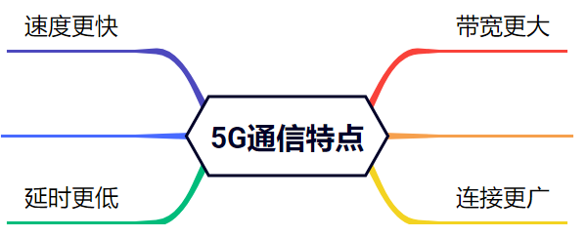
1．了解移动互联技术
（3）归纳5G技术特点
查找资料，结合阅读材料，讨论交流，归纳出5G通信特点，填写下方思维导图。

Slide 10
2．设计移动互联最新成果展示方案思路
梳理思路，设计移动互联最新成果展示方案思路流程，可参考以下内容通过拖放的方式进行规划：
了解移动互联硬件发展
撰写移动互联技术展示方案
探讨移动互联技术发展
分析移动互联应用发展

Slide 11
学习评价一
完成项目准备，填写第一阶段学习评价。
评价内容 | 评价结果
知道移动互联技术、移动通信技术和互联网技术关系 | ☆☆☆☆☆
了解常见的移动互联方式及移动互联应用 | ☆☆☆☆☆
知道5G技术及其特点 | ☆☆☆☆☆

Slide 12

活动1：了解移动互联硬件发展
查找资料，观看视频，讨论交流：
（1）移动互联网硬件主要有哪些？
（2）移动互联网硬件具有什么功能，这些互联网硬件将呈现出哪些发展趋势呢？

Slide 13
活动1：了解移动互联硬件发展
阅读材料，结合视频，概括总结，完成下方内容：
我了解的移动互联硬件有 。
移动互联硬件 | 功能 | 发展趋势
智能终端 |  | □智能化 □人性化 □多样化 其他 。
基站 |  | □覆盖范围更广 □通信距离更远 □网络容量更大 其他 。

Slide 14
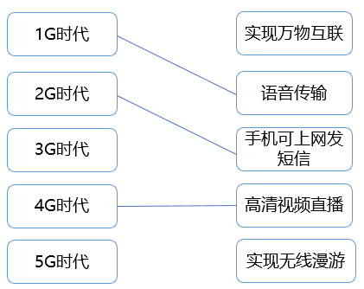

活动2：探讨移动互联技术发展
（1）了解移动通信技术发展历程
观看视频，了解移动通信技术发展历程，并完成下方的连线。

Slide 15
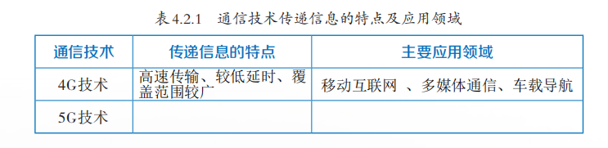
活动2：探讨移动互联技术发展
（2）对比分析4G、5G，展望6G技术
对比分析4G、5G通信技术传递信息的特点（如传输速度、延迟时间、支持设备数量等）及应用领域拓展，完成下方图表。
展望6G技术，它的优势是 ，它将会应用在（□全息通信 □感官互联 □智慧互联 □数字孪生 其他 ）等方面。

Slide 16
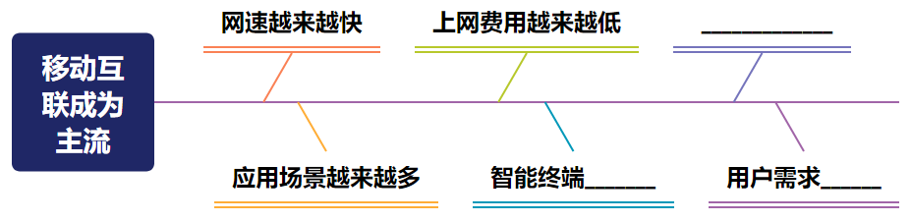
活动3：分析移动互联应用发展
阅读材料，讨论交流，请分析移动互联网成为主流的原因以及移动互联应用在不同智慧领域的发展趋势。
我认为移动互联应用发展趋势是：（□数字化 □智能化 □虚拟化 其他 。）

Slide 17
活动4：撰写移动互联技术展示方案
根据前面的学习，讨论、小组合作撰写展示方案。
方案主题
硬件发展
技术发展
应用领域
未来发展趋势

Slide 18
学习评价二
完成第二阶段学习评价。
评价内容 | 评价结果
了解移动互联技术的发展历程 | ☆☆☆☆☆
知道移动互联技术未来发展趋势 | ☆☆☆☆☆
完成移动互联发展最新成果展示方案 | ☆☆☆☆☆

Slide 19

1．项目评价
我认为展示方案做的最好的小组是 ，因为 。
评价内容 | 评价结果
我们小组的移动互联发展最新成果展示方案的质量 | ☆☆☆☆☆
我们小组的移动互联发展最新成果展示方案的创新性 | ☆☆☆☆☆
我对小组的贡献 | ☆☆☆☆☆

Slide 20
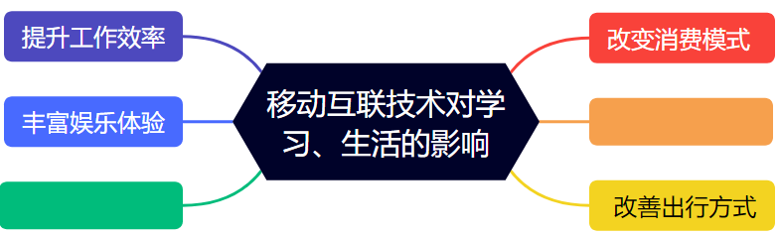
2．素养提升
阅读学生手册，了解5G通信技术对社会的影响力，归纳总结移动互联技术对未来学习、生活的影响。

Slide 21


1．课堂总结
（1）项目总结
回顾本节课的学习，概括总结在完成项目的过程中的收获，把下图填写完整。
移动互联硬件发展趋势
移动互联技术发展特点
移动互联应用发展趋势
智能化、人性化、多样化
数字化、智能化、虚拟化

Slide 22
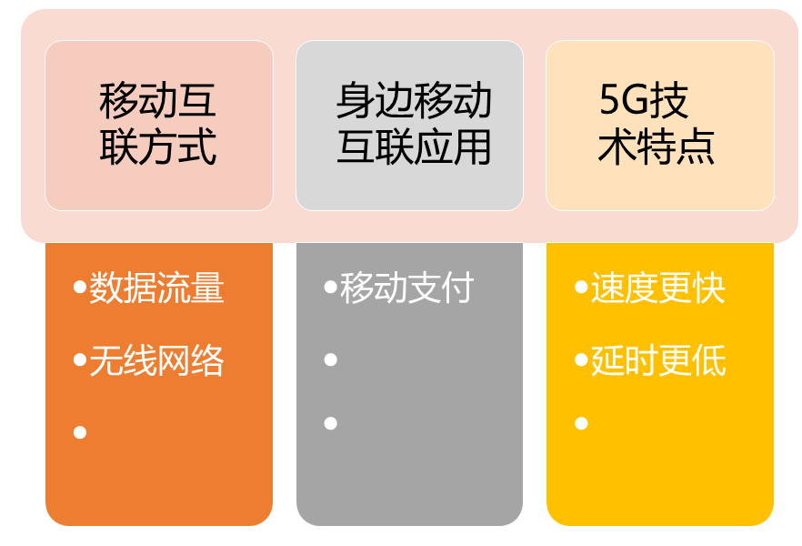
1．课堂总结
（2）素养总结
结合本节课的学习，回答以下素养点并把下图填写完整。

Slide 23

2．拓展延伸
（1）基础性试题（必做）
单击下方图片链接（或扫描二维码）完成问卷星题目检测。

Slide 24
2．拓展延伸
（2）综合性试题（选做）
分析一款常用的移动互联网应用（如抖音、微信等），并阐述它如何利用移动互联网特点来提供服务。
想象在未来移动互联网技术还可能在哪些方面取得创新和突破？

Slide 25
义务教育《信息科技》七年级下册
第4单元 融入未来数字社会
项目 2
智慧互联全覆盖
畅享移动
智联无限！

